Slide 1


Slide 2


Slide 3


Slide 4


Slide 5
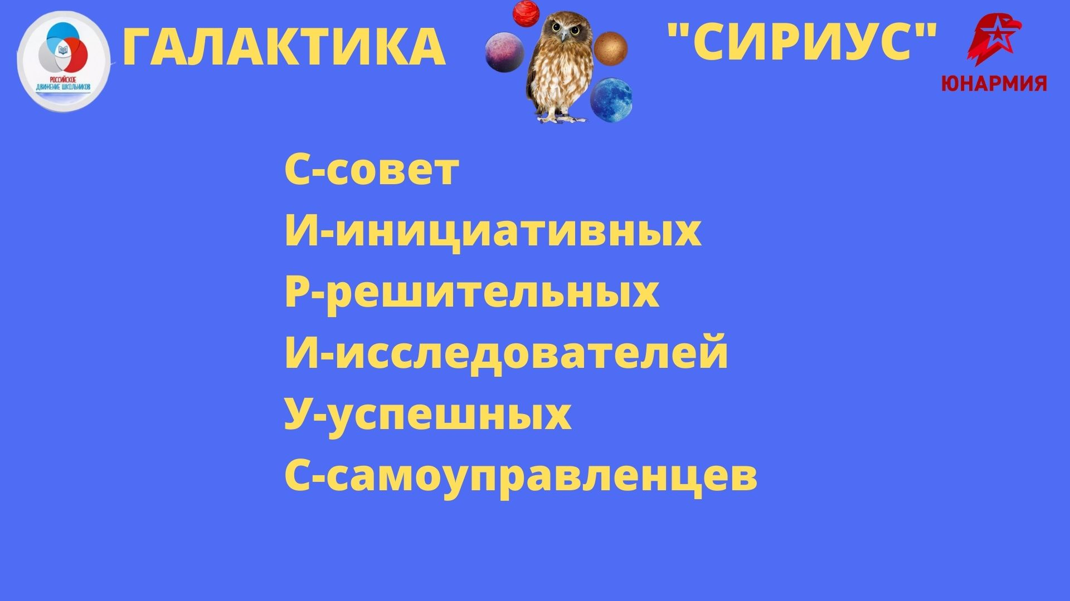

Slide 6


Slide 7
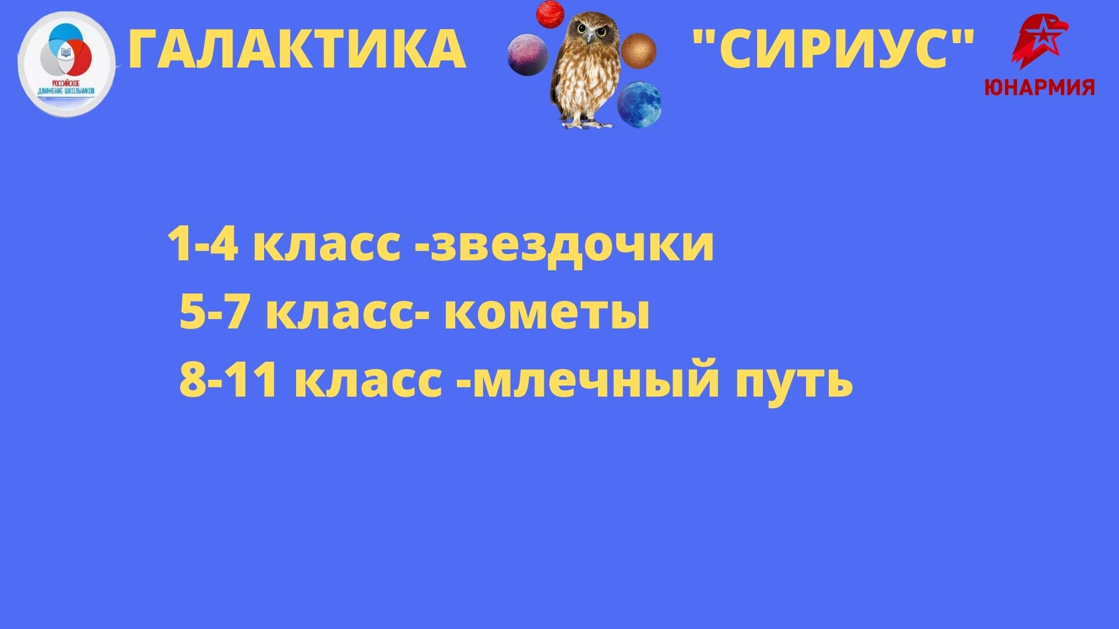

Slide 8
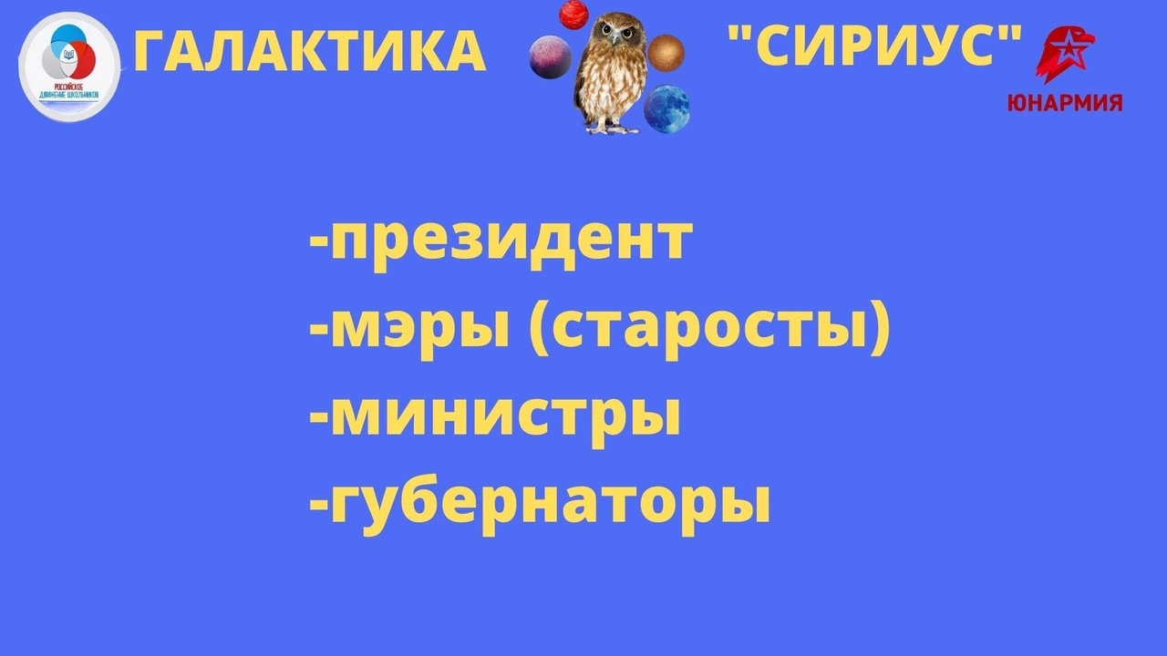

Slide 9


Slide 10
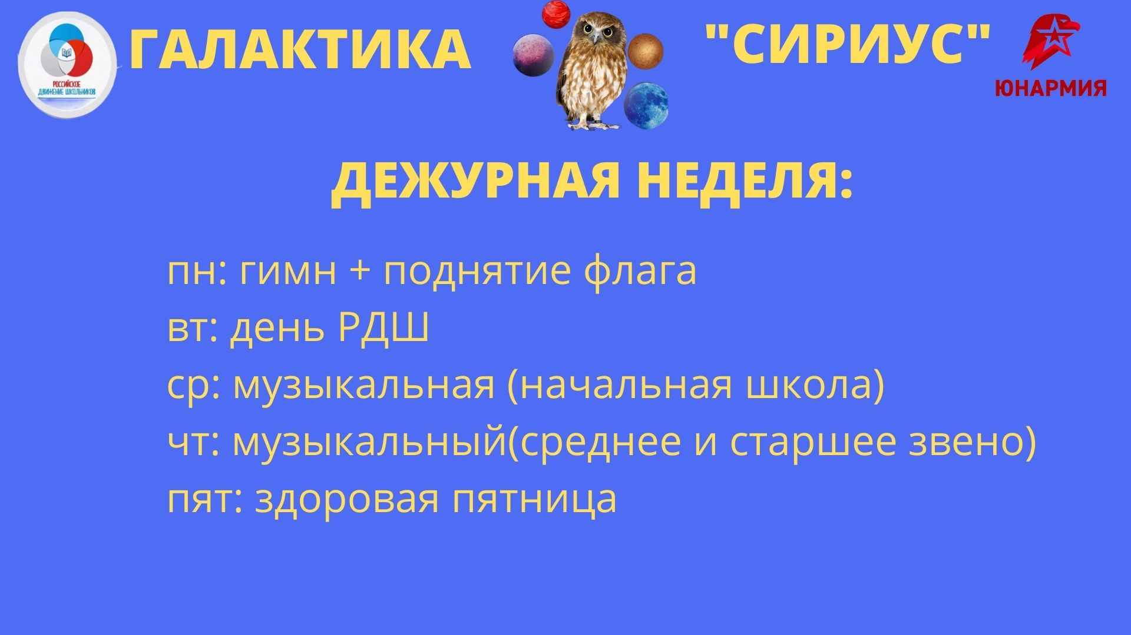

Slide 11


Slide 12


Slide 13


Slide 14
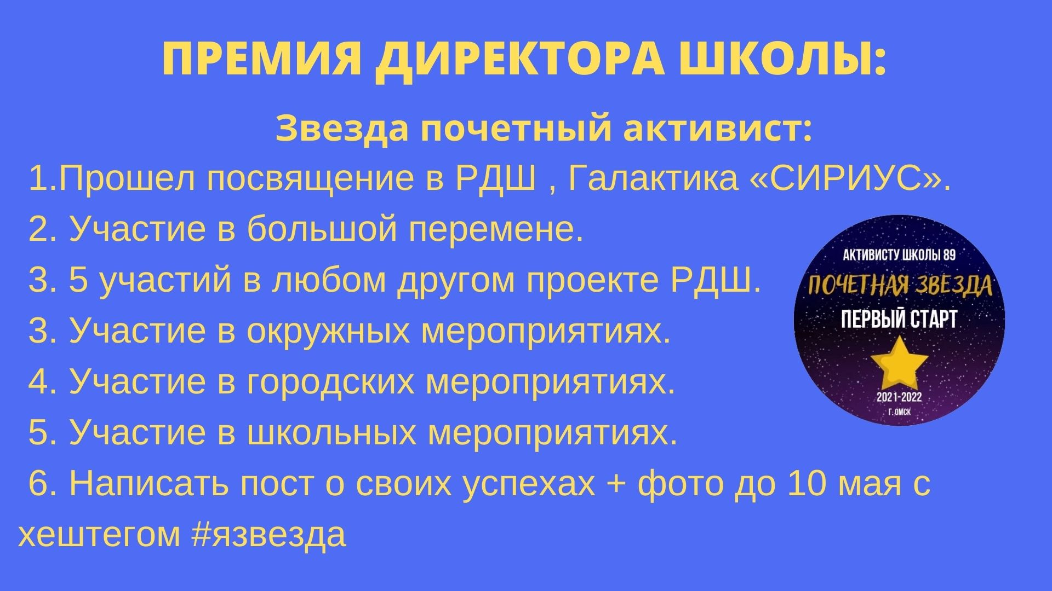

Slide 15


Slide 16
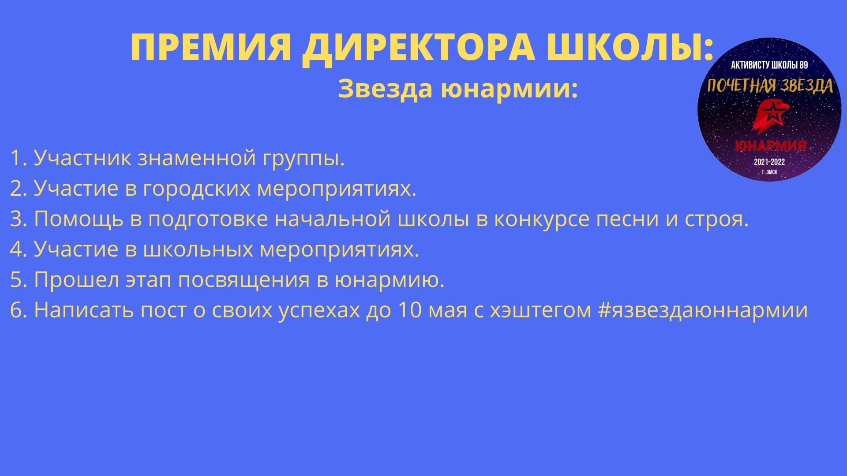

Slide 17


Slide 18


Slide 19
ДОСКА «КРУТО ,ТЫ ПОПАЛ»
По мимо доски почета для отличников. Мною разработана доска «КРУТО ТЫ ПОПАЛ ».
Раз в четверть мы размещаем на ней выделившихся вне учебы детей .Каждый класс выдвигает своего кандидата. На собрании раз в четверть активисты и члены педагогической команды отбирают ТОП 10 ребят, фотографии которых мы распечатываем и размещаем на доске.

Slide 20

Макет нашей доски
отличники
активисты

Slide 21
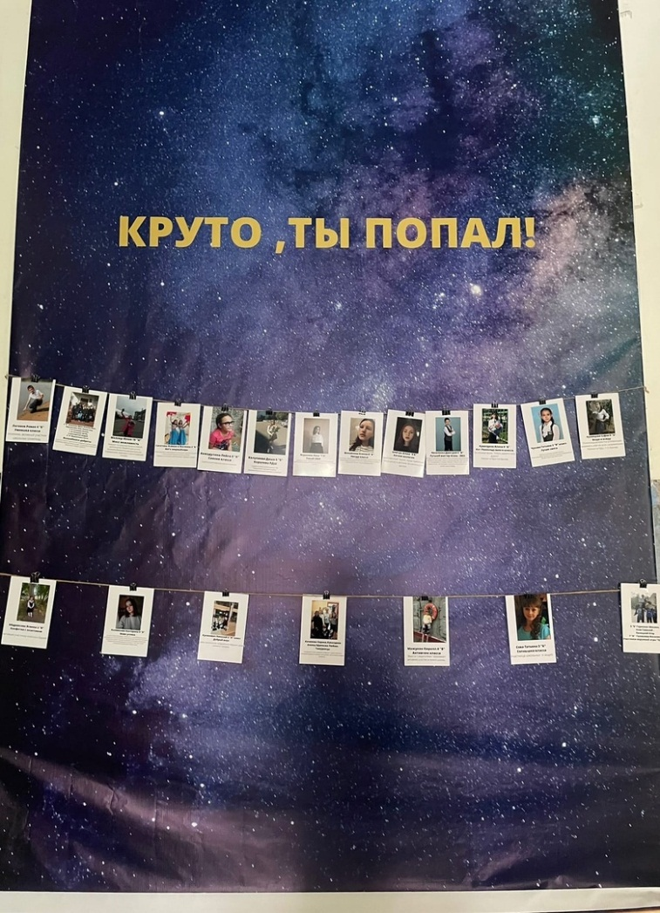
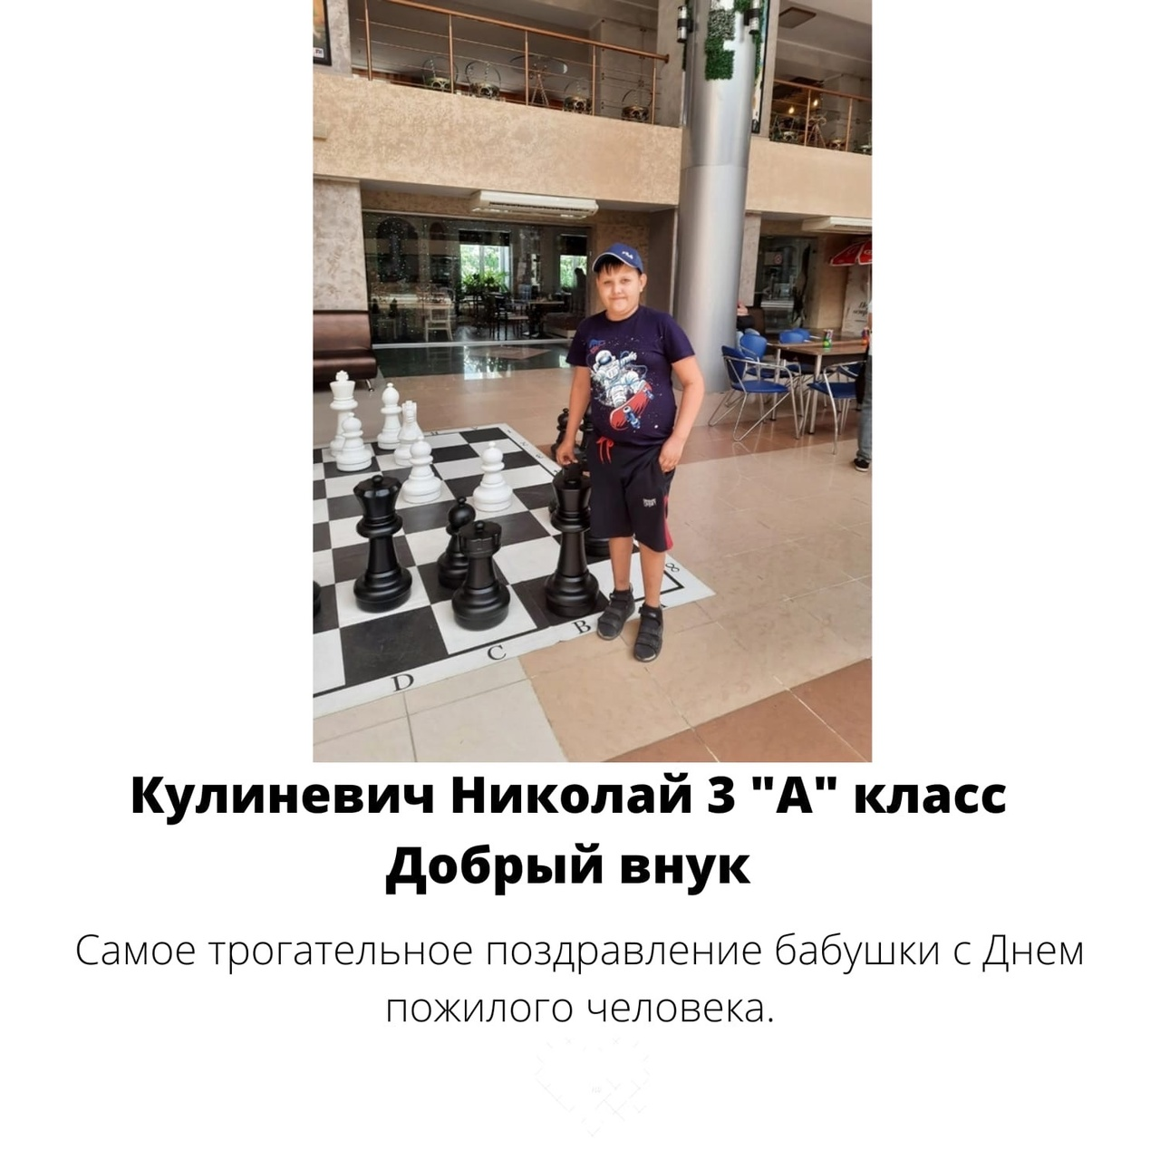

Slide 22


